Slide 1
Руководство по проведению форума сообщества по вакцине против COVID-19
ПРИМЕНЕНИЕ ДЛЯ ДЕТЕЙ И ПОДРОСТКОВ
Обновлено: 25 января 2022 г.
Notes:
Основные обновления со времени последней редакции (от 6 января):
Обновленная информация о возможности применения бустера для людей, получивших вакцину Moderna (слайд 17)

Slide 2
Инструкции по использованию руководства
Данное руководство разработано для медицинских учреждений, общественных групп и других организаций с целью проведения местных собраний или форумов о вакцинах против COVID-19 для детей и подростков.
Оно включает информацию от Департамента общественного здравоохранения штата Массачусетс (DPH) на основании часто задаваемых вопросов.
В примечаниях к каждому слайду указаны дополнительные темы для обсуждения.
В зависимости от интересов и потребностей вашего сообщества можно использовать данные материалы полностью или частично.
  С дополнительной информацией для информирования форума можно ознакомиться по ссылке: https://www.mass.gov/covid-19-vaccine-in-massachusetts

Slide 3
Что такое вакцина, и как она работает?
Вакцины предотвращают болезни, которые могут быть опасными или даже смертельными. Они взаимодействуют с естественным иммунитетом вашего организма, чтобы безопасно выстроить защиту от заболевания.
Вакцина помогает иммунной системе вырабатывать антитела, как если бы вы подверглись воздействию конкретной болезни. То есть вакцинирование поможет вам выстроить защиту против заболевания, не заражаясь им.
Вот что делает вакцины крайне эффективным способом избежать болезней. В отличие от большинства лекарств, которые устраняют уже возникшее заболевание, вакцины предотвращают его.
Notes:
Источники:
https://www.cdc.gov/vaccines/hcp/conversations/understanding-vacc-work.html
https://www.cdc.gov/vaccines/vpd/vpd-vac-basics.html

Slide 4
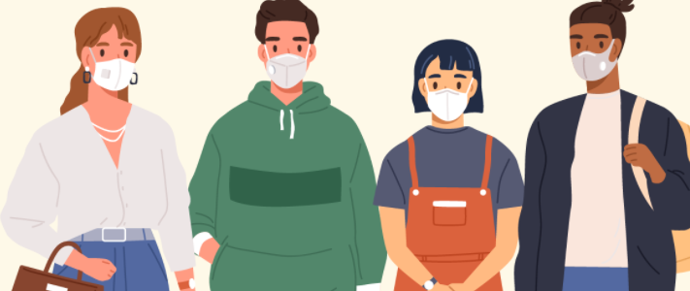
Почему дети и подростки должны проходить вакцинацию от COVID-19?
Вакцинация может помочь детям и подросткам избежать тяжелого течения заболевания, даже если они заразятся COVID-19.
Кроме того, она помогает защитить членов семьи, не имеющих возможности пройти вакцинацию, а также подверженных повышенному риску тяжелого течения заболевания в случае заражения.
Вакцинация детей и подростков может помочь продолжить учебный процесс и безопасно участвовать в спортивных соревнованиях, детских праздниках и других групповых мероприятиях.
Notes:
Источник: https://www.cdc.gov/coronavirus/2019-ncov/vaccines/recommendations/children-teens.html

Slide 5
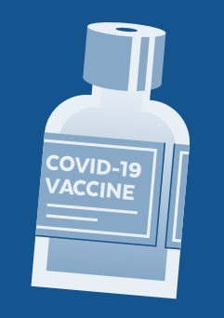
Какие вакцины подходят для детей и подростков?
Существует три вида вакцин, которые были одобрены или получили разрешение на экстренное применение от Управления по контролю за качеством пищевых продуктов и медикаментов. Это Pfizer/Comirnaty, Moderna и Janssen (Johnson & Johnson).
Все эти вакцины против COVID-19 безопасны и высокоэффективны в отношении тяжелого течения заболевания, госпитализации и смертельного исхода.
Вакцина Pfizer/Comirnaty может применяться для лиц в возрасте от 5 лет и старше.
Вакцины Moderna и Johnson & Johnson — от 18 лет и старше.
Notes:
Вакцина Pfizer разрешена для лиц в возрасте от 5 лет и старше и полностью одобрена для лиц в возрасте от 16 лет и старше.
Что означает, что вакцина Pfizer против COVID-19 одобрена FDA?
23 августа 2021 г. FDA одобрило первую вакцину против COVID-19. Она была известна как «Вакцина Pfizer против COVID-19», позже — как Comirnaty (ко-мир’-на-ти) для профилактики COVID-19 у лиц в возрасте от 16 лет и старше.
Comirnaty — это та же вакцина, что и вакцина Pfizer.
Вакцина Pfizer также по-прежнему доступна с разрешением на экстренное применение (EUA) для людей в возрасте от 5 до 15 лет и в качестве третьей дозы для некоторых лиц с ослабленным иммунитетом.
По сравнению с EUA, одобрение вакцин FDA требует еще больше данных о безопасности, производстве и эффективности за более длительные периоды времени и включает данные из реальной практики.
Полное одобрение FDA означает, что Comirnaty теперь имеет такой же уровень одобрения, как и другие вакцины, обычно используемые в США, например, вакцины от гепатита, кори, ветряной оспы и полиомиелита.
Вакцина Pfizer против COVID-19 была первой, получившей разрешение на экстренное применение, поэтому она является первой вакциной, имеющей достаточно данных для получения полного одобрения. Это ничего не говорит о безопасности и эффективности вакцин Moderna или Johnson & Johnson.
Что такое разрешение на экстренное применение (EUA)?
FDA США сделало вакцины Pfizer, Moderna и Janssen против COVID-19 доступными в рамках механизма экстренного применения, называемого EUA. EUA поддерживается заявлением секретаря Департамента здравоохранения и социальных услуг (HHS) о том, что существует ситуация, оправдывающая экстренное применение лекарств во время пандемии COVID-19.
FDA может выдать EUA при соблюдении определенных критериев, включая отсутствие надлежащих, одобренных, доступных альтернатив. Решение FDA также основано на имеющихся научных данных, доказывающих, что продукт может быть эффективным для предотвращения COVID-19 во время пандемии и что известная и потенциальная польза продукта перевешивает риски. Все эти критерии должны быть соблюдены, чтобы продукт можно было использовать во время пандемии COVID-19.

Slide 6
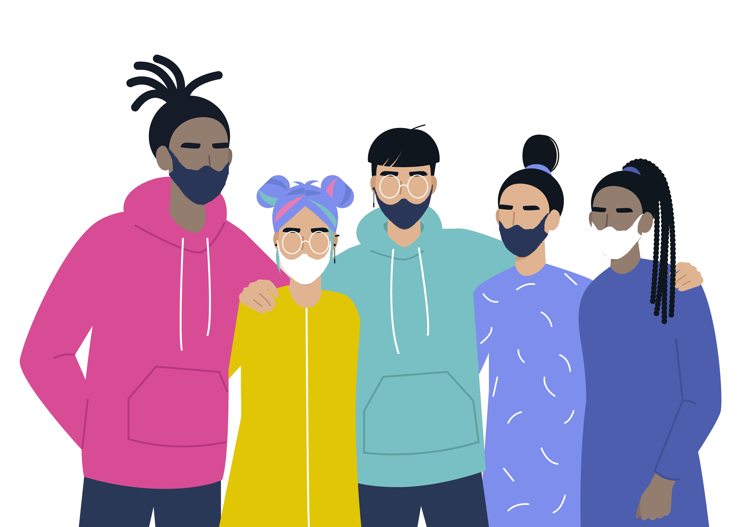
Безопасны ли вакцины против COVID-19 для детей?
Да. Центр по контролю и профилактике заболеваний рекомендует всем лицам в возрасте от 5 лет и старше пройти вакцинацию против COVID-19.
Ученые провели клинические испытания с участием тысяч детей и установили, что вакцинация безопасна и эффективна.
Вакцины против COVID-19 проверяются на безопасность с помощью самой комплексной и масштабной программы контроля безопасности в истории США.
У детей могут возникать некоторые побочные эффекты от вакцины, подобные тем, которые наблюдаются у взрослых от других вакцин. Это нормальные признаки создания защиты их организмом, и они должны пройти через несколько дней.
Notes:
Вакцина Pfizer против COVID-19 эффективна более чем на 90 % для предотвращения COVID-19 у детей в возрасте от 5 до 11 лет.

Slide 7






Как удостовериться, что вакцина безопасна?
Вакцины проходят больше испытаний, чем любые другие лекарства:
небольшие группы людей получают экспериментальную вакцину;
вакцину вводят определенным группам людей (например, людям определенного возраста, расовой принадлежности или физического состояния);
вакцину вводят десяткам тысяч людей и проверяют на эффективность и безопасность.
Notes:
Мы понимаем важность открытости и честности в отношении безопасности и разработки вакцины, особенно для сообществ, которые пострадали от последствий ненадлежащего лечения.
Важно знать, что вакцины проходят больше испытаний, чем любые другие лекарства. Прежде чем любая вакцина станет доступной, она должна пройти тщательную разработку и тестирование. Производство крайне важно — каждая доза должна быть неизменно высокого качества. Кроме того, для подтверждения безопасности в рамках клинических испытаний проводится всестороннее тестирование.
Источник: https://www.cdc.gov/coronavirus/2019-ncov/vaccines/safety.html

Slide 8




Как понять, безопасна ли вакцина?
Консультативный комитет по методикам иммунизации Центра по контролю и профилактике заболеваний изучает данные, чтобы убедиться в эффективности и безопасности вакцины. Он дает рекомендации Управлению по контролю
за качеством пищевых продуктов и медикаментов (FDA) США.
FDA анализирует данные и рекомендации Консультативного комитета и принимает решение об одобрении вакцины.
Вакцина получает одобрение только после того, как все эти шаги выполнены и различные группы экспертов подтвердили ее эффективность и безопасность.

Slide 9




Как может быть подтверждена безопасность вакцины за такой короткий период?
Сроки были сжатыми, но на безопасности никогда не экономили. Вот как все осуществлялось:
Полезная информация о коронавирусных инфекциях уже имелась, поэтому начинали не с нуля.
Правительства США и других стран инвестировали много средств в поддержку компаний, производящих вакцины.
В клинических испытаниях принимало участие много людей, и не нужно было тратить время на поиск добровольцев.
Производство выполнялось параллельно с исследованиями безопасности, поэтому вакцины были готовы к распространению после их одобрения.
Notes:
Вакцина против COVID-19 была разработана в сжатые сроки, но для нее соблюдались все те же меры безопасности, что и для всех других вакцин.
Компании по производству вакцин работали быстро, поскольку:
Уже была известна полезная информация: Вирус COVID-19 принадлежит семейству коронавирусов, которое изучалось в течение длительного периода времени. Эксперты узнали важную информацию из других вспышек коронавирусной инфекции, которая помогла им разработать вакцину против COVID-19, поэтому начинали не с нуля.
Правительства финансировали исследования вакцин: Правительства США и других стран инвестировали много средств в поддержку компаний, производящих вакцины. Сотрудничество с другими странами также помогло исследователям двигаться быстрее.
В исследованиях вакцин участвовали десятки тысяч человек: Были проведены исследования вакцины (называемые «клиническими испытаниями»), чтобы доказать ее безопасность и эффективность. На исследования записались десятки тысяч человек, поэтому компаниям не нужно было тратить много времени на поиск добровольцев.
Производство выполнялось параллельно с исследованиями безопасности: Компании по производству вакцин начали производить вакцину параллельно с проведением исследований в надежде, что будет доказана ее безопасность и эффективность. Это означало, что вакцины были готовы к распространению после их одобрения

Slide 10
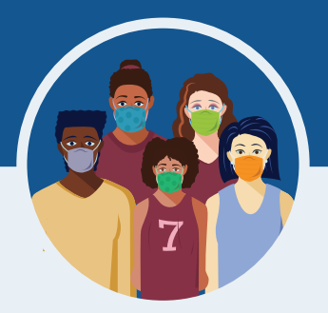
Каковы возможные побочные эффекты вакцины против COVID-19?
Серьезные побочные эффекты вакцин, включая вакцины против COVID-19, встречаются редко.
У детей могут наблюдаться некоторые побочные эффекты, которые являются нормальными признаками построения защиты организмом.
Эти побочные эффекты могут повлиять на способность ребенка заниматься повседневными делами, но они должны пройти через несколько дней.
Наиболее распространенные побочные эффекты незначительны и включают:
    Утомляемость
    Головную боль
    Боль в месте инъекции
    Мышечную боль
    Лихорадку
    Тошноту и/или рвоту
    Высокую температуру
Notes:
Если у ребенка развилась тяжелая аллергическая реакция после получения вакцины против COVID-19, организации, проводящие вакцинацию, могут быстро оказать медицинскую помощь и при необходимости обратиться за экстренным медицинским обслуживанием.
Попросите лечащего врача вашего ребенка порекомендовать обезболивающее средство, не содержащее аспирина, и другие меры, которые вы можете предпринять дома после вакцинации ребенка. Как правило, аспирин не рекомендуется назначать детям и подросткам в возрасте до 18 лет. Положите прохладную влажную ткань на место инъекции, чтобы уменьшить дискомфорт.

Slide 11

Каков риск развития миокардита
(воспаления сердечной мышцы)?
Риск побочных эффектов вакцины против COVID-19 у детей очень низок.
Были зарегистрированы единичные случаи миокардита у подростков мужского пола, связанные с вакцинацией против COVID-19.
Риск развития миокардита из-за заражения COVID-19 намного выше, чем после вакцинации.
Большинство пациентов с миокардитом, получившие медицинскую помощь, хорошо реагировали на лекарства и отдых, а их самочувствие быстро улучшалось.

Slide 12
Должны ли дети и подростки с аллергией проходить вакцинацию против COVID-19?
Детям и подросткам не показана вакцинация против COVID-19, если у них в анамнезе была тяжелая аллергическая реакция (также называемая «анафилаксией») на какой-либо ингредиент вакцины.
Вакцины не содержат продуктов переработки яиц, желатина, консервантов и латекса. С перечнями ингредиентов можно ознакомиться по ссылкам:
  Pfizer/Comirnaty: https://www.fda.gov/media/144414/download (Стр. 3)
  Moderna: https://www.fda.gov/media/144638/download (Стр. 2)
  Janssen (J&J): https://www.fda.gov/media/146305/download (Стр. 2)
Лица с тяжелой аллергической реакцией в анамнезе на вещества/продукты, не входящие в состав вакцины (например, на арахисовое масло), должны обсудить предстоящую вакцинацию со своим лечащим врачом.
Notes:
Хотя существует небольшая вероятность того, что вакцины против COVID-19 могут вызвать серьезную аллергическую реакцию, обычно это происходит в интервале от нескольких минут до одного часа после введения вакцины.
Признаки тяжелой аллергической реакции могут включать:
• затрудненное дыхание;
• отек лица и гортани;
• учащенное сердцебиение;
• сильную сыпь по всему телу;
• головокружение и слабость.
Если у ребенка в анамнезе были аллергические реакции, врач, проводивший вакцинацию, может попросить его остаться подольше в том месте, где ему сделали прививку, для последующего наблюдения.

Slide 13
Возникают ли проблемы с фертильностью или развитием при вакцинации детей до достижения ими половой зрелости?
Нет.
Не существует никаких доказательств того, что какие-либо вакцины, в том числе вакцины против COVID-19, могут вызывать проблемы с женской или мужской фертильностью.
Также нет доказательств того, что ингредиенты вакцины или антитела, образовавшиеся после вакцинации против COVID-19, могут вызвать какие-либо проблемы с наступлением беременности. Аналогичным образом, нет никакой достоверной информации о том, что вакцина против COVID-19 влияет на половое созревание.
Notes:
Источник: https://www.cdc.gov/coronavirus/2019-ncov/vaccines/faq-children.html

Slide 14
Изменит ли вакцина против COVID-19 ДНК моего ребенка?
Нет. Вакцины против COVID-19 никоим образом не изменяют и не взаимодействуют с ДНК.
Вакцины учат иммунную систему бороться с конкретным вирусом.
Для выполнения своей задачи вакцине против COVID-19 не нужно проникать внутрь клеточного ядра, где находится ДНК. Это означает, что вакцина не взаимодействует с ДНК и не может ее изменить.
Notes:
Вакцины учат иммунную систему бороться с конкретным вирусом. Они взаимодействуют с естественным иммунитетом организма, чтобы безопасно выстроить защиту от заболевания. Для выполнения своей задачи вакцине против COVID-19 не нужно проникать внутрь клеточного ядра, где находится ДНК. Это означает, что вакцина не взаимодействует с ДНК и не может ее изменить.
В конце процесса организм учится защищаться от инфекции в будущем. Иммунный ответ и выработка антител защищают от заражения, если настоящий вирус попадает в организм. (Источник: https://www.cdc.gov/coronavirus/2019-ncov/vaccines/facts.html)

Slide 15
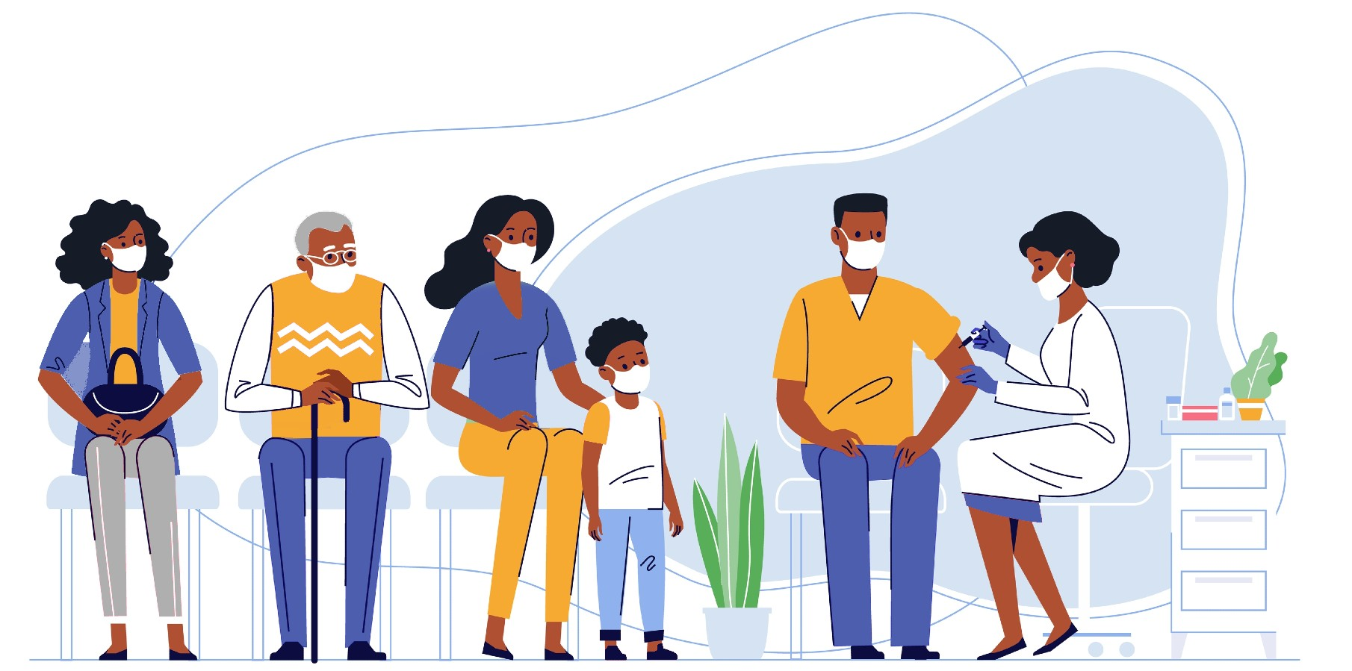
Может ли ребенок заразиться COVID-19 от вакцины?
Нет. Вакцины не содержат живого вируса, вызывающего COVID-19. Это означает, что ребенок не может заразиться COVID-19 от вакцины.

Slide 16

Будут ли вакцины эффективны против других штаммов COVID-19?
Известно, что вирусы мутируют по мере своего распространения, и появление новых штаммов абсолютно естественно.
На настоящий момент исследования показывают, что вакцины обеспечивают защиту от всех известных штаммов.
Даже в случае, когда вакцинированный человек заражается COVID-19, он в высокой степени защищен от тяжелого течения болезни и смертельного исхода.
Notes:
Примечания в отношении омикрон-штамма (Источник: https://www.cdc.gov/coronavirus/2019-ncov/variants/about-variants.html)
Ранее полученные данные свидетельствуют о том, что полностью вакцинированные люди, заразившиеся омикрон-штаммом, могут передавать вирус другим людям.
Недавнее появление омикрон-штамма еще больше подчеркивает важность первичной и бустерной вакцинации.

Slide 17
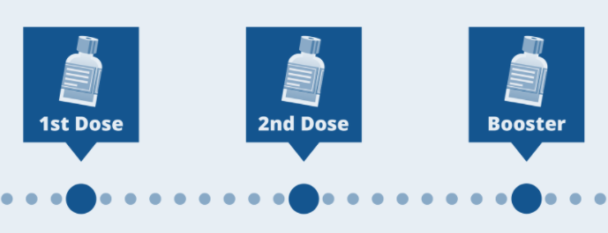
Должны ли дети и подростки получать бустерную вакцину?
Вакцины против COVID-19 высокоэффективны в отношении тяжелого течения заболевания, госпитализации и смертельного исхода. Однако эксперты в области здравоохранения замечают снижение защиты от легкого течения заболевания и умеренной степени тяжести. Бустерная вакцинация сохраняет эффективность вакцин в течение более длительного времени.
Каждый человек старше 12 лет может получить бустерную вакцину, если:
  Pfizer и Moderna: Прошло не менее 5 месяцев с момента получения второй дозы
  Johnson & Johnson: Прошло не менее 2 месяцев с момента получения первой дозы
Лица в возрасте от 12 до 17 лет могут пройти бустерную вакцинацию только вакциной Pfizer. Лица старше 17 лет могут выбрать бустерную вакцину по своему усмотрению.
Notes:
Вы можете выбрать бустерную вакцину по своему усмотрению. Некоторым людям может потребоваться тип вакцины, которую они получили изначально; другие могут предпочесть иную бустерную вакцину.
Побочные эффекты после бустера аналогичны побочным эффектам после получения второй дозы.
Вы по-прежнему будете считаться полностью вакцинированным, даже если не пройдете бустерную вакцинацию.
Вы можете получить вакцину против COVID-19 и другие вакцины, например, против гриппа или опоясывающего лишая, параллельно или близко друг к другу.
Вам не нужно предъявлять удостоверение личности или медицинскую страховку, а также карту вакцинации.
Для получения ответов на часто задаваемые вопросы о бустерных вакцинах зайдите на сайт:https://www.mass.gov/info-details/covid-19-booster-frequently-asked-questions

Slide 18

Как записаться на прием?
Посетите сайт VaxFinder.mass.gov для выбора времени приема (включая бустерные вакцинации) в фармацевтических учреждениях, медицинских организациях и других общественных местах.
Можно выполнить сортировку по предлагаемым вакцинам, чтобы лица моложе 18 лет смогли найти места, где предлагаются вакцины Pfizer/Comirnaty.
Также можно выполнить сортировку по местам, где предлагаются другие бустерные вакцины.
Если возможности воспользоваться интернет-сайтом нет, можно позвонить в Службу по вопросам планирования вакцинации штата Массачусетс: 2-1-1 (877-211-6277)
Notes:
Это распространяется на людей, которые ищут время приема для бустерной вакцинации.
Служба по вопросам планирования вакцинации для лиц, не имеющих доступа в интернет. Доступна на 100 языках. Представители имеют такой же доступ к времени приема, как и на внешнем веб-сайте. Часы работы:
Понедельник — четверг с 8:30 до 20:00
Пятница — воскресенье с 8:30 до 17:00

Slide 19

Нужно ли платить за вакцину?
Нет. Вакцина (включая бустерную вакцинацию) бесплатна для всех жителей штата Массачусетс.
  Для записи на прием не требуется указывать номер кредитной карты.
  Вы можете получить вакцину, даже если у вас нет
  страховки, водительских прав или
  номера социального страхования.
Notes:
Медицинская страховка (включая программы Medicare и Medicaid) покроет стоимость введения вакцины. Возьмите с собой электронную страховую карточку, при ее наличии. Счет будет выставлен вашей страховой компании.
Медицинские организации также могут получить компенсацию от федерального правительства за стоимость введения вакцины незарегистрированным иммигрантам.

Slide 20
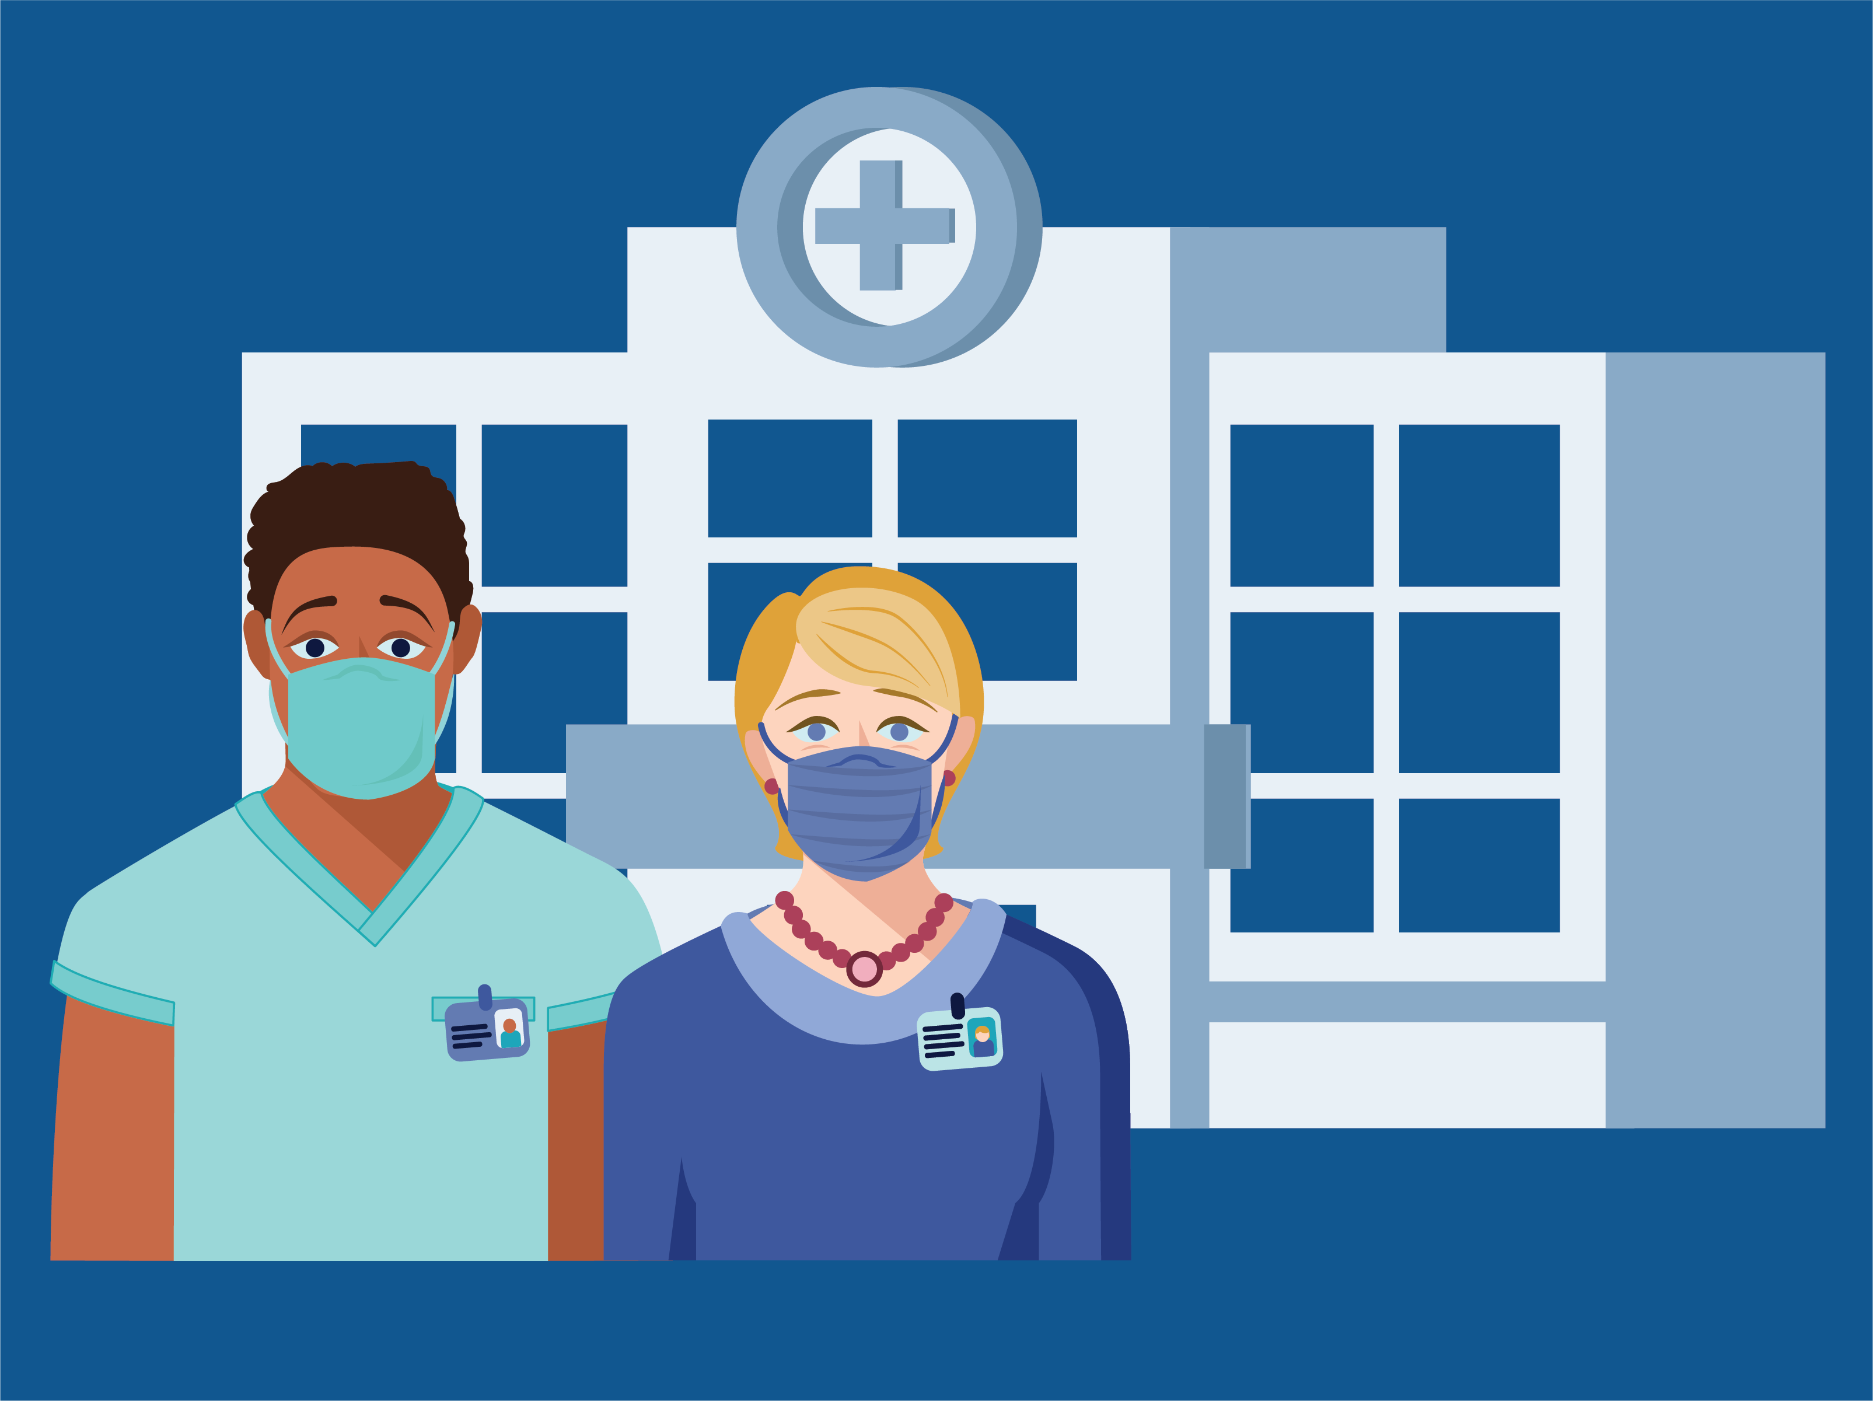
Кто может помочь принять решение о вакцинации ребенка?
Если у вас остались вопросы о здоровье ребенка или принятии решения о вакцинации, поговорите медицинским работником, которому вы доверяете. Например, с врачом вашего ребенка, медсестрой, менеджером по медицинскому страхованию, фармацевтом или работником системы здравоохранения.

